Slide 1
ŰRDINAMIKA — 3
A TEJÚTRENDSZER FELÉPÍTÉSE,
MÉRETEI, MÉRTÉKEGYSÉGEK,
A FOGALMAK MEGHATÁROZÁSA,
SŰLY, TÖMEG, SÚLYTALANSÁG,
MIKROGRAVITÁCIÓ

Slide 2
BÖLCS GONDOLATOK
3. Mondd el, és én elfelejtem. Mutasd meg, valamit megjegyzek belőle. Hagyd, hagy csináljam, és én megtanulom. (Konfuciusz)
4. Amit nem értesz, nem lehet a tied (Goethe).
5. A tudományos igazságok nem kellenek a közér-telemnek. A meséből, regéből veszik mindazt, amire az élethez szükségük van.
(Anatole France – Az ametiszt-gyűrű)

Slide 3
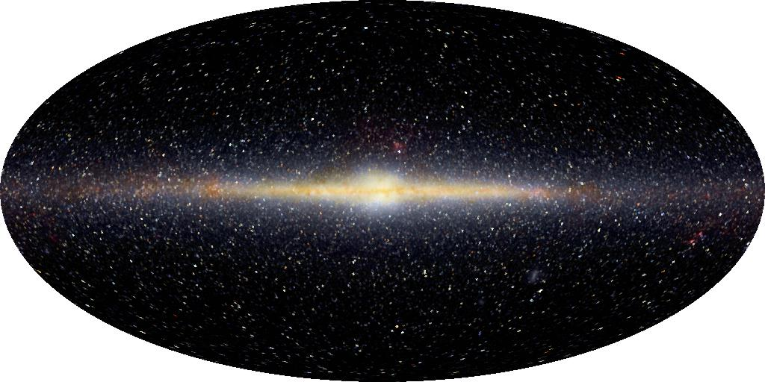
A TEJÚTRENDSZER
http://emberesavilagur.uw.hu/index.html

Slide 4
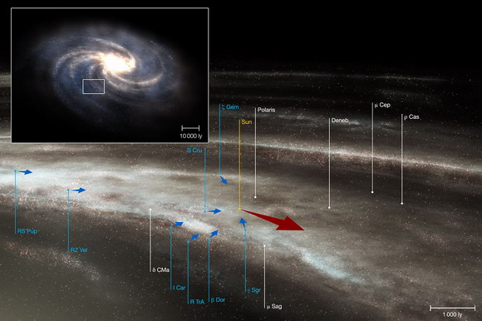
A TEJÚTRENDSZER
Küllős spirálgalaxis
Átmérője kb. 130 000 fényév
Naprendszerünk a középponttól kb. 40 000 fényévnyire található

Slide 5
A NAPRENDSZER KIALAKULÁSA
Robert Jastrow: Vörös óri-
ások és fehér törpék c.
könyvéből

Slide 6
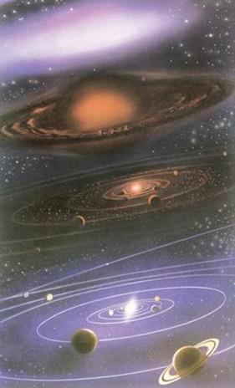
A NAPRENDSZER KIALAKULÁSA
A csillagközi por- és gázfelhő sűrűsödésnek indult, ahol egyre több anyag gyűlt össze, az vált a középponttá, mely egyre forróbb lett, s kialakult az ős-Nap
A megmaradt anyag a forgás miatt korong alakú felhővé változott, majd ebből alakultak ki a bolygók

Slide 7
A NAPRENDSZER KIALAKULÁSA
A felhőben folytatódó sűrűsödés 1000 km átmérőjű bolygócsírákat hozott létre
Ezekből keletkeztek a bolygók és holdjaik

Slide 8
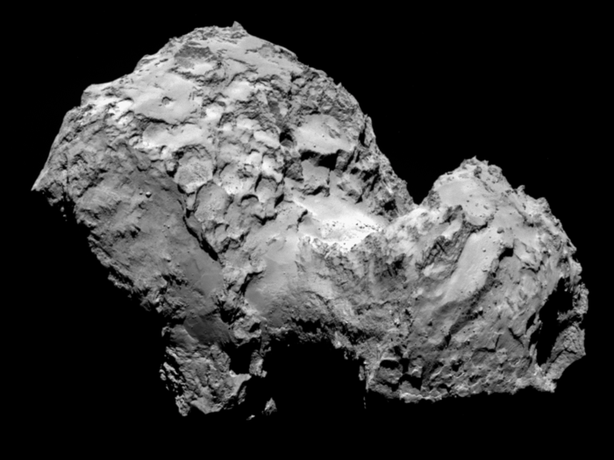
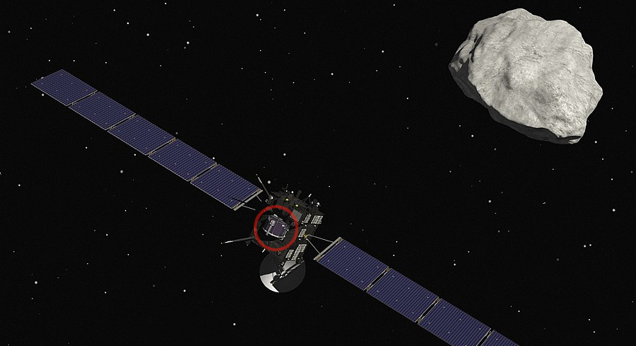
A NAPRENDSZER KIALAKULÁSA
A megmaradt bolygócsírák kisbolygók, ill. üstökösök formájában léteznek, s ezek vizsgálatával pontosabb választ kaphatunk a Naprendszer kialakulásáról (pl. Rosetta űrszonda és a Csurjumov-Geraszimenko üstökös találkozása és a Rozetta leszállása.)

Slide 9
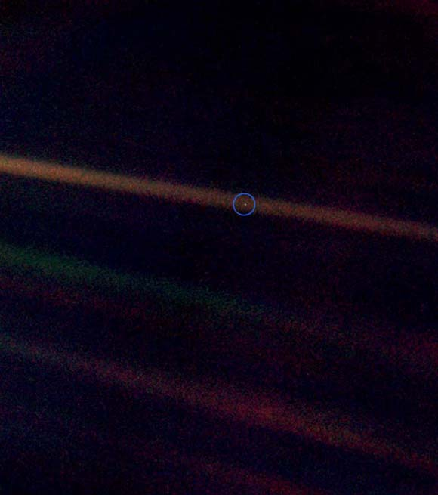
A FÖLD A VOYAGERRŐL

Slide 10
AZ ANDROMÉDA-KÖD

Slide 11
AZ ANDROMÉDA-KÖD

Slide 12
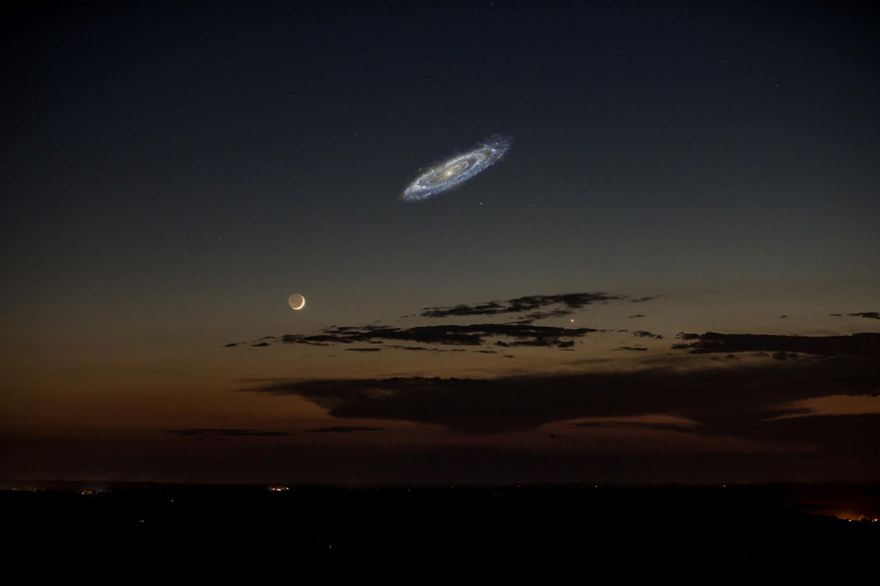
AZ ANDROMÉDA-KÖD

Slide 13
A FEKETE LYUK
ma > mc²

Slide 14
A NAPRENDSZER FELÉPÍTÉSE, MÉRETEI, MÉRTÉKEGYSÉGEK
Elképzelések a Naprendszerről (Nap — lakható égitest?)
A Napnak nyolc ismert bolygója van. Belső, Föld-típusú, bolygók, külső vagy óriásbolygók, és a kisbolygók öve.
A ma ismert Naprendszer határán kering egy kisbolygó, a Plútó, közepesen mintegy 6 milliárd km-re a Naptól.
A Naprendszer tagjai ezen kívül az üstökösök és a meteo-ritok, amelyek sokáig rejtélyes égitestek voltak. Kutatá-suk eredményei révén ma már jobban ismerjük őket. Tudjuk pl., hogy az üstökösök pályája nagyon elnyúlt ellipszis lehet, s egyeseknek a naptávoli pontja jóval a Plútó pályáján túl található. (Csur.-Ger., Voyagerek)

Slide 15
MÉRTÉKEGYSÉGEK (CsE, FÉNYÉV, PARSZEK)
Csillagászati egység (CsE): a Nap–Föld közepes távolsága, 149,598 millió km, ~ 149,6 millió km;
Fényév: az a távolság, amelyet a fény kb. 300 000 km/s sebességgel egy naptári év alatt megtesz. Ennek értéke hatalmas szám, egyenlő 9,463×10¹² km, kimondva: kilencbillió-négyszázhatvanhárommilliárd km.
Parszek (pc.): a parallaxis és a szekundum szavak össze-vonásából származik. A pc. az a távolság, amelyről a CsE-et (150 millió km-t) derékszög alatt nézve egy szögmásodperc (1”) alatt látjuk. Összevetve e távolságokat:
1 pc. = 3,2633 fényév = 206 265 CsE = 3,1 × 10¹³ km (harmincegybillió km)
A Nap hatásszférája 60 000 CsE., kb. 9 billió km.

Slide 16
A PARSZEK FOGALMÁNAK MAGYARÁZATA
1 pc. = 30,86 billió km
A 30,086 billió km roppant nagy távolság, amelynek megtételéhez 16,6 km/s (harmadik kozmikus) sebességgel haladva mintegy 61 235 évre lenne szükség. A fénysebes-ség 5%-ával haladva (15 000 km/s, tehát az előbbinek csaknem a 100-szorosa) még mindig több, mint 6000 évig tartana az utazás. Így a Proxima Kentauriig csaknem 9000 évig kellene utazni.
1”
CSE — kb. 150 millió km

Slide 17
MINI NAPRENDSZER
Ha a Naprendszert milliárdod részére zsugorítjuk:
1200 m
600 km

Slide 18
MINI NAPRENDSZERÜNK BOLYGÓKKAL TELÍTETT RÉSZE

Slide 19
MINI NAPRENDSZERÜNK, A NAP HATÁSSZFÉRÁJÁNAK A HATÁRA

Slide 20
A VILÁGMINDENSÉG ÜRESSÉGE
A mini Naprendszerünk ismert része tehát 1,2 km átmérő-jű. A Nap hatásszférája, vagyis a Naprendszer tényleges határa 60 000 CsE, kilencbillió km, átmérője tizennyolc-billió km. Ez azt jelenti, hogy a Naprendszer milliárdod részének sugara 900 km, a legközelebbi csillag pedig Napunktól 4073 km-re található. Ha a Proxima Kentauri hatásszférájának a határát is 900 km-nek vesszük, akkor a kettő között 2273 km-nyi távolságon (22,73 billió km) alig van anyag. Ilyen a világmindenség üressége. A csil-lagok a Tejútrendszeren belül egymástól átlag 4-5 fény-évre (38–47 billió km-re) vannak.

Slide 21
A VILÁGMINDENSÉG ÜRESSÉGE
Szomszédos csillag hatásszférája
Naprendszer

Slide 22
A VILÁGMINDENSÉG ÜRESSÉGE
Az előbbi „üresség” a csillagokkal sűrűn benépesített Tej-útrendszerre vonatkozik, amelynek átmérője mintegy 130 000 fényév, kicsinyítve 130 millió km. A mintegy 2,5 millió fényévre lévő Androméda-köd a mi lecsökkentett világunkban vagyis a Tejútrendszerünktől kb. 2,5 milliárd km-re lenne. E távolságon elvétve találnánk egy-egy 15-20 cm át-mérőjű csillagot vagy kisebb csillaghalmazt.
Ezek szerint tehát a világmindenség üressége már szinte elképzelhetetlen. Az atommagokat egymás mellé rakva:
a Nap átmérője 2,4 km (583 333-ad része), a Földé mintegy 24 m lenne.

Slide 23
A FOGALMAK MEGHATÁROZÁSA
Az űr (világűr) határa többféleképpen vizsgálható:
– az emberi szervezet szempontjából (16 000 m);
– aerodinamikai repülési magasság lehetőségének vizsgálata szempontjából (40–50 km);
-- (Kármán-vonal 100 km, ott megszünik az aerodin. kor-mányzás lehetősége).
– az űrrepülés szempontjából az a magasság, amelyen a már pályára állított űrobjektum legalább egyszer megkerüli a földet (160–170 km). Számunkra természetesen a harmadik követelmény a meghatározó. A pályára állásnál ez a köve-telmény csak egy a háromból, amelynek eleget kell tenni (v = I. k.s, és az indulási szögbeállítás – 90°. )

Slide 24
MAGASSÁGI RUHA (VKK)

Slide 25
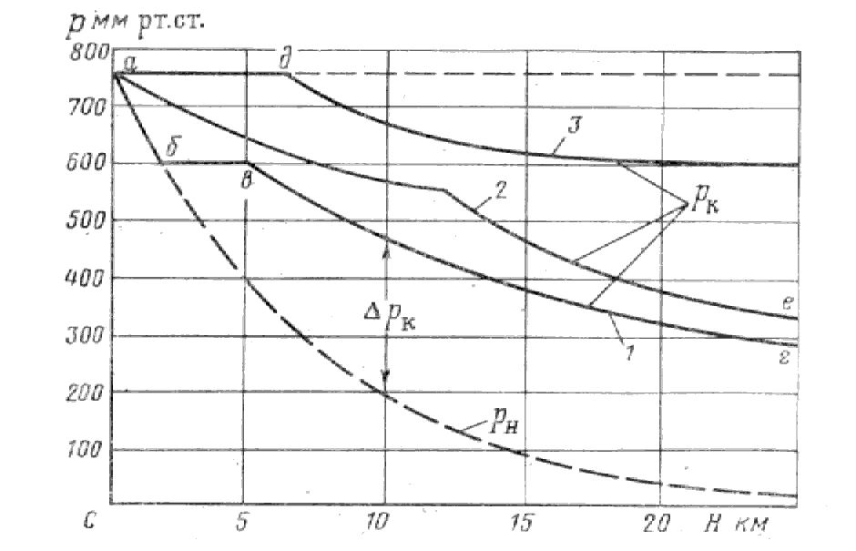
A MAGASSÁGI KABINNYOMÁS

Slide 26
A FÖLD ELHAGYÁSÁNAK FELTÉ-TELEI (A FIZIKA ALAPTÖRVÉNYEI)
Newton első törvénye (tehetetlenségi törvény): Minden test megtartja nyugalmi állapotát vagy egyenes vonalú egyen-letes mozgását mindaddig, amíg külső erő mozgásállapo-tának megváltoztatására nem kényszeríti.
Erő hatására gyorsulás jön létre.
Newton második törvénye: Az erő (F) és az általa létesített gyorsulás (a) egyenesen arányos, hányadosuk pedig a mozgatott rendszer tömegére (m) jellemző állandó.
F/a = m = állandó

Slide 27
NEWTON MÁSODIK TÖRVÉNYE
A dinamika alaptörvénye:
Az impulzusváltozás arányos a mozgató erővel (F), és annak az egyenes vektornak az irányába fejti ki hatását, amerre az F erő hat.
Egy anyagi test impulzusa (I) a test m tömegének és a v sebességnek a szorzata, így a 2. törvény matematikai kifejezése:
ΔI/Δt = F, vagy: Δ(mv)/Δt = F.
Ha m = áll., mivel a Δv/Δt nem más, mint a gyor-sulás (a), így:
ma = F.

Slide 28
ERŐ ÉS IMPULZUS
Az erő – vektormennyiség, a fizikában olyan hatás, amely egy tömeggel rendelkező testet gyorsulásra késztet. Mértékegysége a Newton (N).
Az impulzus – lendület vagy mozgásmennyiség. Általában véve egy test azon törekvése, hogy fenntartsa mozgásállapotát. Nagysága arányos a tömeggel és a sebességgel. Jele I, mértékegysége kgm/s, vagy a vele ekvivalens Ns. Megmaradó mennyiség, vagyis egy bizonyos tömegű test impulzusa állandó. Ez jut kifejezésre az ún. impulzus-megmaradás törvényében.

Slide 29
A GYORSULÁSRÓL
A gyorsulás tehát a mozgásállapotban bekövetkezett változás. Ha egy test sebessége 0,5 s alatt 10 m/s se-bességértékkel változott, akkor a = Δv/Δt = 10/0,5 = 20 m/s². A terhelési többes (túlterhelés) ennek az értéknek a földi nehézségi gyorsuláson keresztül ki-fejezett értéke 20/9,81 = 2,04 g.
Ez tehát azt jelenti, hogy a testre, amely így változtatja meg mozgásállapotát, 2,04-szeres terhelési többes hat, s egy 70 kg tömegű test által kifejtett súlyerő 687 N helyett 1401,5 N lesz.

Slide 30
A GYORSULÁSRÓL
A gyorsulás lehet pozitív és negatív irányú. Pozitív ak-kor, amikor gyorsítunk, negatív, amikor fékezünk. A pozitív gyorsulás legszélsőségesebb fajtája jelentke-zik, amikor a visszatérő fülke viszonylag nagy se-bességgel csapódik a földnek (4-8 m/s), s e sebesség értéke kb. 0,025 s alatt csökken nullára. Ekkor a 4 m/s-os süllyedési sebességgel 160 m/s² gyorsulás lép föl, amely a földi nehézségi gyorsulás értéknél: 16,3-szoros terhelési többest (15,3-szoros túlterhelést) jelent. Ugyanez 8 m/s becsapódási sebesség esetén (320 m/s²) már eléri a 32,6-szoros terhelési többest. (A Kubászov-Farkas páros visszatérése)

Slide 31
„KILŐTTÉK AZ ŰRHAJÓSOKAT”
A rakéta és az űrhajósok „kilövése” kérdésében: Az ágyúgolyó 0,004 s alatt 2000 m/s sebességgel hagy-ja el az ágyúcsövet. Ekkor az a = 2000/0,004 = =500 000 m/s² lesz. Ha ezt elosztjuk 9,81 m/s²-tel, a terhelési többes 50 968-szoros értéknek felel meg. Ekkora terhelésnek az 1%-át sem viselné el (510 g) sem az ember, sem a technika. Egy 75 kg-os test közel 37,5 MN, egy 0,15 gr-os darázs pedig (73.5 N) súlyerőt fejtene ki. Ezért nem helyes, ha indítás helyett a „kilövés” fogalmat használjuk.
(Példák a repülőnek a magyar nyelvben való helytelen használatára!)

Slide 32
KOMAROV KATASZTRÓFÁJA
Szojuz-1, 1967. április 24-én Komarov űrhajós ezredessel a fedélzetén tért vissza a világűrből. Az ejtőernyő nem nyílt ki, és a terhelési többes kb. 800 g volt. A visszatérő fülke sérülése az itt látható. Kb. 51 000-es értéknél a komplexum még laposabbá válna, a g értéke kb. a 63-szorosa.

Slide 33
A FIZIKA ALAPTÖRVÉNYEI
A Föld körül keringő mesterséges hold állandóan zuhan a tömegkö-
zéppont felé. A zuhanás értéke a felszín közelében 4,9 m/s; 0,5g(Δt)².Mégsem zuhan le, mert ugyanezen idő alatt 7910 m-t halad előre, és ezen a távolságon a Föld görbülete éppen 4,9 m,. A körpályamozgás egyenletét először Huygens irta le:
R² + (v₀ t)² = (R + Δs)²;
Δs² + 2RΔs = (v₀ Δt)²
Föld körül keringő mesterséges
hold körpályán való mozgását-
is hasonlóan vizsgálhatjuk.

Slide 34
A FIZIKA ALAPTÖRVÉNYEI
Newton harmadik törvénye: „Ha egy test egy másik testre erőhatást gyakorol, akkor az erővel szemben mindig fellép egy vele egyenlő, de ellenkező irányú erő. Az erőhatás e-gyenlő az ellenhatással.” Ez a hatás-ellenhatás törvénye.
E törvény alapján jön létre pl. a tolóerő a sugárhajtómű-vekben, rakétákban. A rakétából és a repülőgépeken alkalmazott sugárhajtóművekből az elégetett hajtóanyag nagy sebességgel áramlik ki a fúvócsövön át, közben a nyomás lecsökken, s ellenhatásként a rakéta, illetve a repülőgép ellenkező irányba mozdul el. (Példa: a csó-nakból kiugró ember esete).
A természetben erre számos példát találhatunk.

Slide 35
A FÚVÓCSŐ HOSSZA
1 bar
1 km/s
50-70 bar
3-4 km/s

Slide 36
A CENTRIFUGÁLIS ERŐ A MINDENNAPOKBAN
A Föld, tengelye körül, 24 óra alatt egyszer fordul meg, vagyis
az Egyenlítőn v = 1671 km/h, ill. 464 m/s. Magyarország az
északi szélesség 46°-on fekszik, így sebessége: 1158 km/h,
vagyis 322 m/s. (v46° = 1667 × cos 46°; 1667 × 0,695 = 1157 km/h.)
Ha egy 80 000 brt. hajó 30 csomóval halad — 2400 N, ha a 10
t. rg. 2700 km/h- sebességgel repül — 1000 N, ha egy rakéta
5000 m/s sebességet ér el, akkor súlyának 30%-t kitevő centri-
fugális erő keletkezik. Ha egy rakéta az első kozmikus sebes-
ség 99-át éri el (7833 m/s), akkor sem kerüli meg a Földet,
hanem kb. 7000 km után visszatér annak felszínére. Később
majd látni fogjuk, hogy egy űrobjektum biztonságos pályára
állításához szigorú követelményeknek kell megfelelnie.

Slide 37
KOUROU ŰRREPÜLŐTÉR ELŐNYE
Amint tudjuk, az űrrepülőtér földrajzi helyén a Föld forgási sebességéből adódó érték hozzáadódik a Föld körüli pályára állási sebességhez. Ebből adódik pl. hogy a Szojuz rakétakomplexum, Kourou űrrepü-lőtérről indulva, nagyobb tömegű hasznos terhet ké-pes Föld körüli pályára juttatni, mint Bajkonurból indulva. Mivel az adott földrajzi hely forgási sebes-sége 1667 · cos φ, Kourou az északi szélesség 5°-án, Bajkonur pedig a 46°-án helyezkedik el, a sebesség-különbség kb. 120 m/s Kourou javára. Amennyi tö-megű hajtóanyag kell e sebesség eléréséhez, annyi- val nagyobb lehet a hasznos teher tömege.

Slide 38
A SÚLY(ERŐ) ÉS A TÖMEG ÉRTELMEZÉSE
A súlyerő függőlegesen lefelé irányuló vektor, a tömeg viszont skaláris (irány nélküli) mennyiség, amelynek súlyereje a nehéz-
ségi gyorsulás helyi értéké-
től függ.
A mellékelt ábrán látható,
hogy a magasság növekedé-
sével négyzetesen csökken
a nehézségi gyorsulás.

Slide 39
A SÚLYRÓL ÉS A TÖMEGRŐL
A tömeg (mértékegys.: kg): A tömegmérés egysége, az egy köbdeciméter 4°C-os desztillált víz 760 Hgmm nyomá-son mért tömege.
A súly és a tömeg. Nem határolták el kellőképpen a tömeg és a súly, illetve a súlyerő fogalmát. Ezért a kilogramm nemzetközi alapértékét a súlyegység etalonjának is tar-tották. Ez addig nem volt zavaró, ameddig nem derült ki, hogy: – a súlyerő a Föld különböző részein is más és más értékű. A tömegnek és a gyorsulásnak a szorzata a sarkokon kb. 0,5%-kal nagyobb, mint pl. az egyenlítőn, ill. egy magas hegy tetején is kisebb, mint a tengerszin-ten;
Erre jött az űrkorszak, s kiderült, hogy a Holdon a nehéz-ségi gyorsulás értéke csak 1/6-a a földiének. Ekkor már e kérdésben lépni kellett, és elhatárolták e fogalmakat.

Slide 40
A SÚLYRÓL ÉS A TÖMEGRŐL
– Az 1957-es évben az űrhajózás korszakához ér-keztünk. Kiderült, hogy egy adott tömeg földi súlyerejére a Holdon csak 1/6-nyi értéket ka-punk, a Nap felszínén pedig 28-szorosát kapnánk.;
Az űrhajók és az űrhajósok a Föld körüli pályán a súlytalanság állapotában vannak, de azt nem mondhatjuk, hogy a tömegük is nulla. Sőt!
A súly – erőmennyiség (vektor), a Föld (égitest) vonzóerejét fejezi ki. Ez az erő tehát az „m” tö-megnek (skalár) és az ott érvényes „g” gyorsulás-nak (vektor) a szorzata.

Slide 41
A TÖMEGRŐL
Mi a tömeg? A tömeg a testnek a mozgatóerővel szemben ta-nusított ellenállása, amely mindenhol állandó.
Ha egy kilogram tömegre a Földön 1 erőkg-mal hatunk (9,81 N) egy másodpercig, közel 10 m/s végsebességet érünk el (gyorsulása 9,81 m/s²). A tömeg a testnek olyan tulajdonsá-ga, amely a világmindenség bármely pontján állandó. Ha egy test tömegét meg akarjuk határozni, akkor arra 1 kg erővel hatunk egy másodpercig, s tapasztaljuk, hogy az 2 méter végsebességgel mozog. Mivel ez ötöde az egy kg tö-megű test végsebességének, egyértelmű, hogy az ismeret-len test tömege az etalon ötszöröse, vagyis öt kg.
A Nap felszínén 1 kg tömegű test 28 kg (275 N) súlyerőt kép-visel. A rá ható erő ugyanennyi, így sebessége 9,81 m/s² lesz.

Slide 42
A TÖMEGRŐL
Mivel: F = ma, a súlyerő (G) a Földön az „m” tö-megnek és a „g” nehézségi gyorsulásnak a szor-zata, tehát: G = mg.
Mondhatjuk azt, hogy a mindennapi életben a tö-meg változatlan, állandó értékű (kivéve a fényse-besség megközelítésének esetét).
A rugós mérleg (dinamométer) a testre ható súlye-rőt, míg a kétkarú mérleg a test tömegét méri, illetve hasonlítja össze egy meghatározott etalon-nal.

Slide 43
A TÖMEGRŐL
A tömeg és a súly fogalma még napjainkban is ke-veredik. Kifogásolható pl. ha azt mondjuk, hogy: valamely test súlya (kg); raksúlya (kg); őnsúlya (kg). Helyesen: tömege (kg); a rakomány tömege (kg); a jármű saját tömege (kg).
Esetenként a testnek nem a tömegét, hanem a rá ható nehézségi erőt akarjuk hangsúlyozni. Ilyen-kor a súlyerő fogalmat használjuk, és utána erő-egységet írunk. Pl., ha a tengely 2500 kg tömeget hord, akkor a terhelő súlyerő = 24 500 N, vagyis 24,5 kN . (1000 N – 1 kN; 1 000 000 – 1 MN)

Slide 44
A SÚLYTALANSÁGRÓL
„Ha egy test a világűrben, kizárólag az egyetemes tö-megvonzás hatása alatt mozog, akkor a súlytalan-ság állapotában van.” (Űrhajózási Lexikon)
A súlytalanság fogalma az űrkorszak beköszöntével vált közismertté, miután egyértelművé vált, hogy az űrrepülés szükségszerű velejárója. „A súlytalan-ság valamely anyagi rendszer azon mozgásállapo-ta, amelyben a gravitációs erő hatására szabadon esve mozog, és a rendszert mozgásában semmilyen kényszer (külső megtámasztás, közegellenállás, ill. rakétahajtás) nem akadályozza.” (Uo.)

Slide 45
A SÚLYTALANSÁGRÓL
„A súlytalanság viszonyai között rendszer egyes részei az ekvivalencia-elv értelmében azonos gyorsulással mozognak, így egymásra nyomást (erőt) nem fejte-nek ki. A súlyérzet a rendszeren belül megszűnik.”
Földi viszonyok között csak részleges súlytalanság ál-lítható elő, amely alkalmas arra, hogy az ember a súlytalanság érzésével, valamint az ilyen viszonyok közti mozgás lényegével ismerkedjen. Ehhez a rend-szert parabola pályán kell mozgatni. Ilyen pálya ese-tén a súlytalanság időtartama a repülési sebesség függvényében 30-40 s, rakétával jóval több is lehet.

Slide 46
A SÚLYTALANSÁGRÓL
A parabolapályán mozgó test súlytalanságban töltött időtartamának meghatározására az alábbi képlet szolgál:
$T_{s}=\frac{2∙v \left(\frac{m}{s}\right)∙2∙\sin{θ}}{g\left(\frac{m}{s^{2}}\right)}$ = 33s
ahol: v — a repülési sebesség m/s-ban;
Θ — a repülőgép emelkedési szöge (55°).
Az így kapott súlytalanságban töltött időtartam elegendő, hogy az űrhajósjelöltek megismerked-jenek azzal az érzéssel, amely rájuk a világűrben vár.

Slide 47
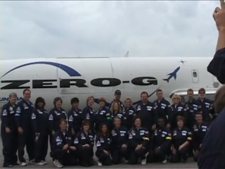
A SÚLYTALANSÁGRÓL

Slide 48
A MIKROGRAVITÁCIÓRÓL
Mikrogravitáció alatt azt a nehézségi gyorsulási értékváltozást értjük, amely 1m szintkülönbségnél, pl. már egy 10-15 m hosszú úrállomás belsejében is kialakulhat. (Fekhelyek kiválasztása)
240 km magasságban, ahol pl. a Kubászov-Farkas páros pályára állt, a nehézségi gyorsulás méterenként 2,77·10⁻⁵ g értékkel változik. Ez mind-össze 0,0000277 m/s², de, mint az közismert, elegendő pl. ahhoz, hogy az űrállomást a Föld középpontja irányába állítsa és ott megtartsa.

Slide 49
A MIKROGRAVITÁCIÓRÓL
Amint újabban kiderült, ezt a parányi gyorsulásválto-zási értéket az emberi szervezet is érzékeli, s bizo-nyos reakciót vált ki. Ezen jelenség jobb megisme-résének szükségessége is eredményezte, hogy a Marsra utazás időpontja ma még bizonytalan. Az 1960-as 70-es évek találgatásai — az ezredfordulóra az ember eljut a Marsra!!! Ma már a 21. század második évtizedében vagyunk, s még mindig csak találgatjuk, mikor mehetünk a Marsra (talán 2030-2035 körül?).

Slide 50
A NAP ÉS A BOLYGÓK FŐBB ADATAI
Égitest D_{N-B} g (m/s²) V_{I} (km/s) V_{II} (km/s)
Merkur 57,855 3,46 2,940 4,150
Vénusz 108,200 8,43 7,230 10,73
Föld 149,598 9,814 7,912 11,19
Mars 222,726 4,02 3,600 5,090
Jupiter 777,595 27,670 42,650 60,190
Szaturnusz 1425,647 12,74 25,660 36,280
Uránusz 2368,226 9,58 15,070 21,320
Neptunusz 4494,272 11,22 16,570 23,430
Plútó* 5897,188 3,94 7,430 10,510
Hold 384 400 1,62 1,680 2,370
Nap — 275,18 439,300 619,415
*A Plútó néhány éve már nem bolygó, csak kisbolygó.

Slide 51
A NAP ÉS A BOLYGÓK FŐBB ADATAI
Égitest K (km³/s²) Hatásszf. hat. (km) V (km/s) R (km)
Merkúr 2,165·10⁴ 150 000 47,83 2500
Vénusz 3,242·10⁵ 620 000 35,0 6200
Föld 3,9862·10⁵ 930 000 29,767 6378
Mars 4,291·10⁴ 580 000 24,106 3310
Jupiter 1,265·10⁸ 48 500 000 13,052 69 880
Szaturnusz 3,788·10⁷ 54 500 000 9,636 57 550
Uránusz 5,784·10⁶ 51 000 000 6,796 25 500
Neptunusz 6,860·10⁶ 87 500 000 5,429 25 000
Plútó — — 4,737 7200
Hold 4,903·10³ 66 000 1,02 1738
Nap 1,32718·10¹¹ 60 000 CSE 230,000 696 000

